Slide 1
Vzdělávací oblast: Jazyk a jazyková komunikace Vyučovací předmět: Český jazyk a literatura Ročník: 6. ročník Anotace: Jules Verne životopis autora, ukázky románů Podpora vzdělávání v ZŠ Židlochovice, Tyršova 611 Autor materiálu: Mgr. Petra Karpíšková

Slide 2
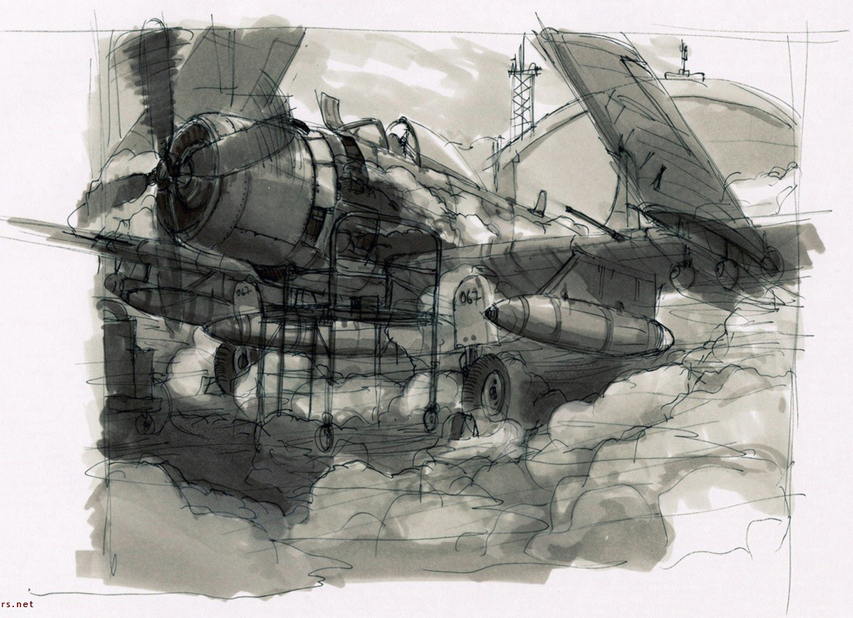
Jules Verne

Slide 3
Jules Verne
výslovnost [žil vern]
1828 – 1905 Amiens
francouzský spisovatel
dobrodružné literatury
zakladatel
vědeckofantastické
literatury
roku 1886 byl postřelen
svým synovcem
Gastonem.

Slide 4
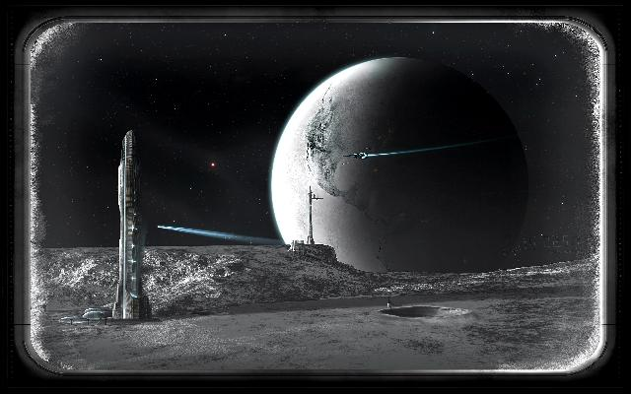
Romány

Slide 5
Dva roky prázdnin
Ocelové město
Cesta do středu Země
Dvacet tisíc mil pod mořem
Cesta kolem světa za 80 dní

Slide 6
Ocelové město (1879)

Slide 7
Použitá literatura
Jules Verne. In Wikipedia : the free encyclopedia [online]. St. Petersburg (Florida) : Wikipedia Foundation, 21.7.2004, last modified on 27.3.2011 [cit. 2011-03-31]. Dostupné z WWW: <http://cs.wikipedia.org/wiki/Jules_Verne>.
Ocelové Město. In Wikipedia : the free encyclopedia [online]. St. Petersburg (Florida) : Wikipedia Foundation, 7.9.2005, last modified on 7.5.2011 [cit. 2011-06-19]. Dostupné z WWW: <http://cs.wikipedia.org/wiki/Ocelové_Město>.
VERNE, Jules. Ocelové město. Praha : Albatros, 1989. 140 s.
Obrázky [cit. 2011-06-20]
http://www.myhdwallpapers.net/wallpapers/Airplane-sketch-1280x800.jpg
http://stevelundeberg.mvourtown.com/files/2010/07/jules-verne.jpg
http://www.zahradka-art.com/images/artwork/Jules%20Verne.jpg

